Slide 1

Bài 133: uynh - uych
uynh
uych

Slide 2

3. TẬP ĐỌC

Slide 3
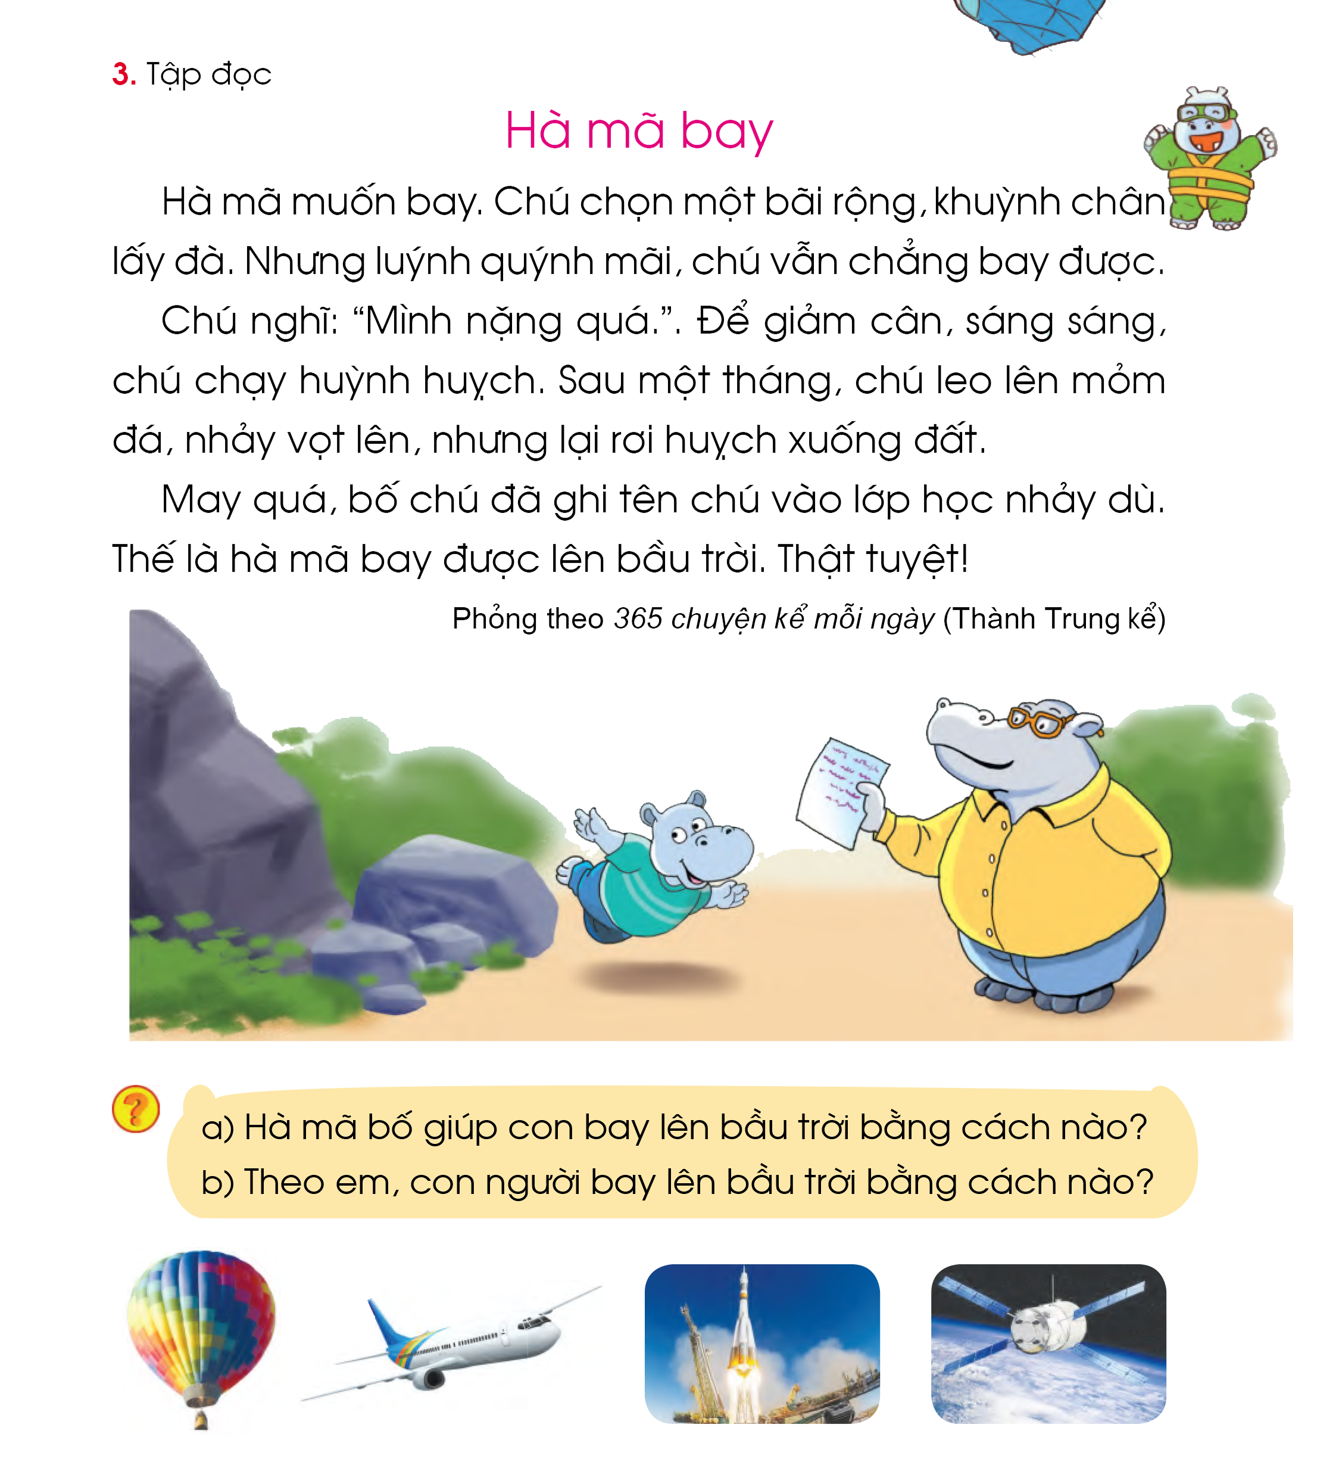



Slide 4
1
1
2
3
4
5
6
2
7
3
8
9
10

Slide 5


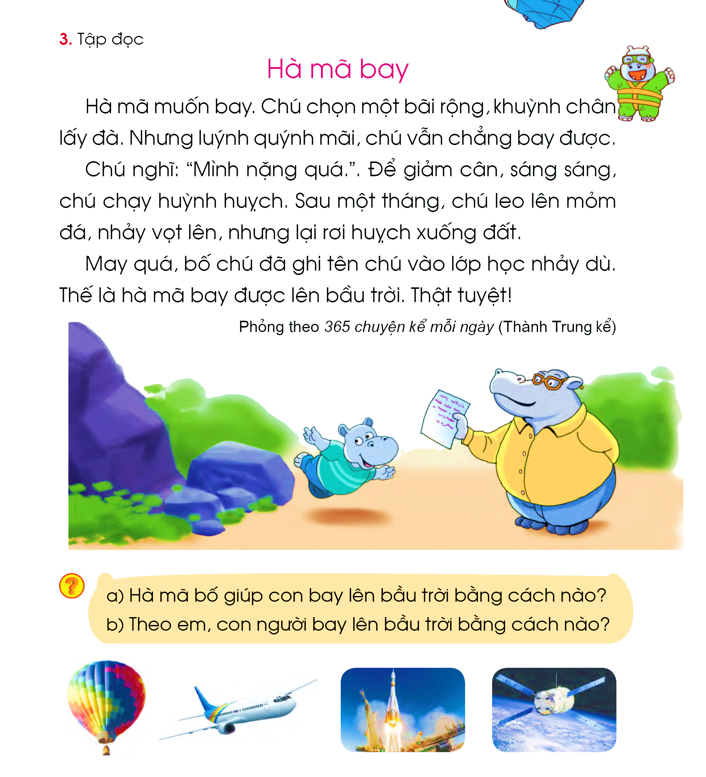
TÌM HIỂU BÀI
giúp con ghi tên vào lớp học nhảy dù.

Slide 6
4. TẬP VIẾT

Slide 7




DẶN DÒ

Slide 8



Viết vào vở
Đọc lại bài 133
Ďynh
↨hụ huynh
Ďych
huỳnh huỵch

